Slide 1
Etablering efter etableringsinsatser
Linus Liljeberg
21 januari 2020

Slide 2
Andel förvärvsarbetande kommunmottagna flyktingar, 20-64, år efter ankomst
Källa: SCB

Slide 3
Varför relevant?
Viktigt förstå hur etableringen ser ut
  och vad som kan tänkas påverka
Likvärdiga förutsättningar mål för politiken
  Men stora regionala och könsmässiga skillnader förekommer
Förklaringar → möjliga åtgärder
  Individuella faktorer – geografisk styrning?
  Insatser – vem får vad?
  Arbetsmarknadsförutsättningar – förväntat och rimligt?
Notes:
Motivering, tidigare studier, data och metod
Sysselsättning, förvärvsinkomst, försörjningsstöd och studiedeltagande bland personer som deltagit i Arbetsförmedlingens etableringsinsatser
Regionala (kommunala) skillnader
Kvinnor och män
Kan vi förklara de regionala skillnaderna?
Individuella egenskaper
Lokala förutsättningar
Vad som händer på Arbetsförmedlingen
Kvinnor, män och kommuner
Avslutande kommentarer
48,3 procent år 2017, men andelen sysselsatta varierade mellan 26 och 75 procent. Medianen för kvinnor var 41,4 procent medan det för män var avsevärt högre; 54,1 procent

Slide 4

Etablering efter etableringsinsatser
Kommuner/kvinnor/män
Sysselsättning
Förvärvsinkomst
Försörjningsstöd
Studiedeltagande

Slide 5
Statistisk metod
Påbörjat etableringsinsatser 2010-2014
Regressionsanalyser
  1: Enbart tid
  2: 1 + individuella bakgrundsvariabler
  3: 2 + lokala förutsättningar
  4: 3 + indikatorer från Arbetsförmedlingen (individnivå)
Korrelationer – inte orsakssamband

Slide 6
Arbetslöshet och arbete

Slide 7
Betydande spridning mellan kommuner
Notes:
Påbörjat etablering 2010-2014 – följer till och med 2015
Syfte – geografisk spridning, könsskillnader

Slide 8
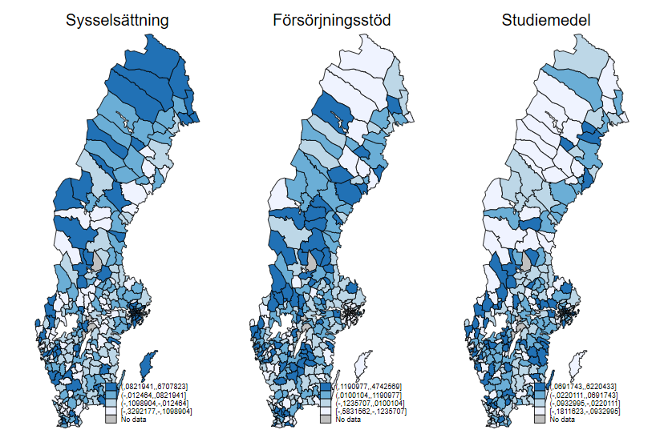
Svårtolkade(?) geografiska mönster

Slide 9
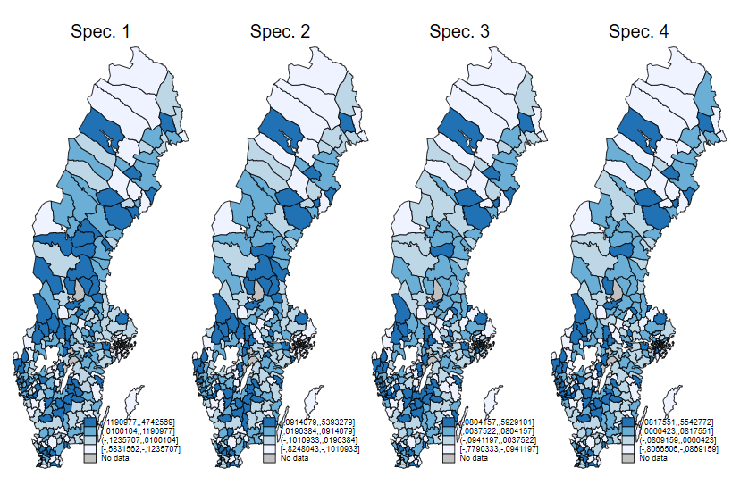
Kan vi förklara de regionala skillnaderna?

Slide 10
Minskar skillnaden mellan kommuner när vi tar hänsyn till förklaringsfaktorer?

Slide 11
Tydliga könsskillnader i vissa utfall, men inte i andra

Slide 12
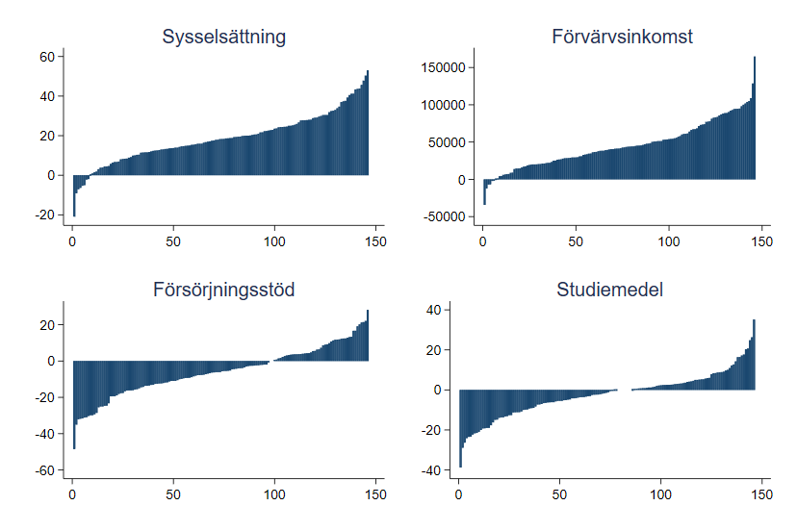
Skillnader inom kommuner

Slide 13
Avslutande kommentarer
Stora skillnader i etablering
  Mellan kommuner och mellan kvinnor och män
Många individuella, lokala och Af-variabler kopplade till hur det går
  Men svårt att förklara regionala variationer
Finns det systematiska faktorer vi inte kunnat fånga?
  Vad händer i kommunerna och hos Arbetsförmedlingen lokalt?
  Individuella variabler – hälsa, motivation etc.?

